Slide 1
Racionalización
Moisés Grillo
Ing. Industrial
VIDEOSDEMATEMATICAS.COM

Slide 3
Ejercicios

Slide 4
Respuestas

Slide 6
Ejercicios

Slide 7
Respuestas

Slide 9
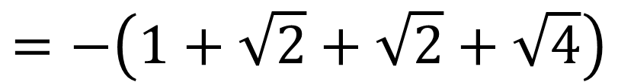
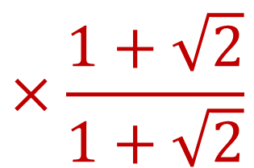
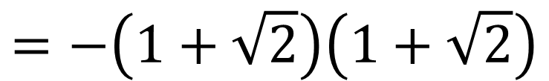
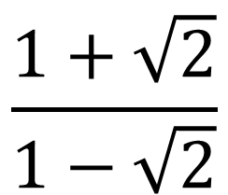
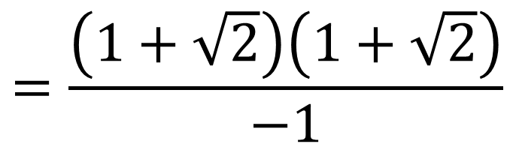
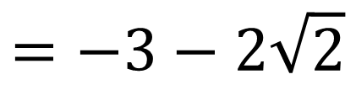
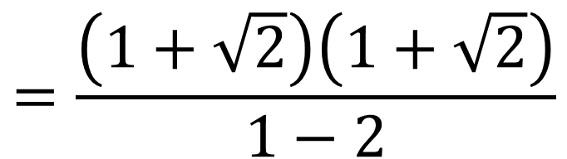
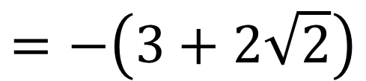
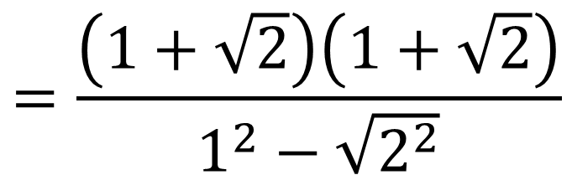
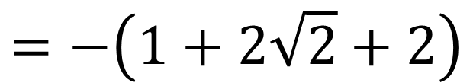
$$\frac{1+\sqrt{2}}{1−\sqrt{2}}$$
$$×\frac{1+\sqrt{2}}{1+\sqrt{2}}$$
$$=\frac{\left(1+\sqrt{2}\right)\left(1+\sqrt{2}\right)}{1^{2}−\sqrt{2^{2}}}$$
$$=\frac{\left(1+\sqrt{2}\right)\left(1+\sqrt{2}\right)}{1−2}$$
$$=\frac{\left(1+\sqrt{2}\right)\left(1+\sqrt{2}\right)}{−1}$$
$$=−\left(1+\sqrt{2}\right)\left(1+\sqrt{2}\right)$$
$$=−\left(1+\sqrt{2}+\sqrt{2}+\sqrt{4}\right)$$
$$=−\left(1+2\sqrt{2}+2\right)$$
$$=−\left(3+2\sqrt{2}\right)$$
$$=−3−2\sqrt{2}$$

Slide 10
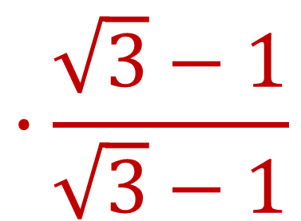
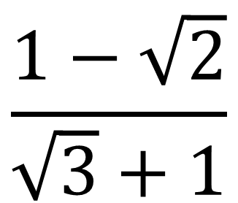
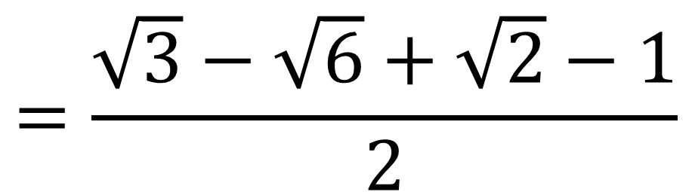
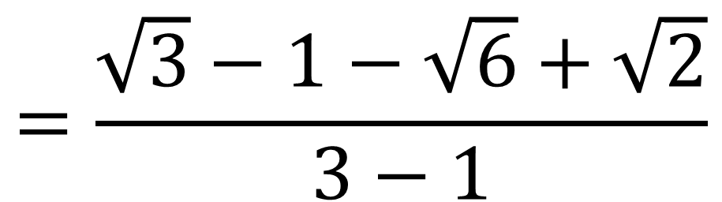
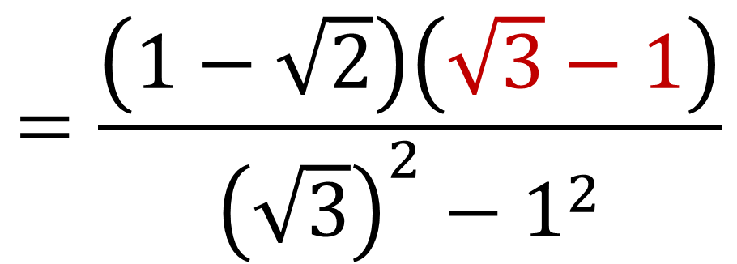
$$\frac{1−\sqrt{2}}{\sqrt{3}+1}$$
$$∙\frac{\sqrt{3}−1}{\sqrt{3}−1}$$
$$=\frac{\left(1−\sqrt{2}\right)\left(\sqrt{3}−1\right)}{{\left(\sqrt{3}\right)}^{2}−1^{2}}$$
$$=\frac{\sqrt{3}−1−\sqrt{6}+\sqrt{2}}{3−1}$$
$$=\frac{\sqrt{3}−\sqrt{6}+\sqrt{2}−1}{2}$$

Slide 11
Ejercicios

Slide 12
Respuestas

Slide 15
Ejercicios

Slide 16
Respuestas

Slide 17
Respuestas

Slide 21
Ejercicios

Slide 22
Respuestas

Slide 23
Respuestas

